Slide 1








Slide 2




Viết đoạn văn nêu tình cảm, cảm xúc của em về một nhân vật trong câu chuyện hoặc bài thơ đã đọc, đã nghe.

Slide 3


1. Chuẩn bị

Slide 4
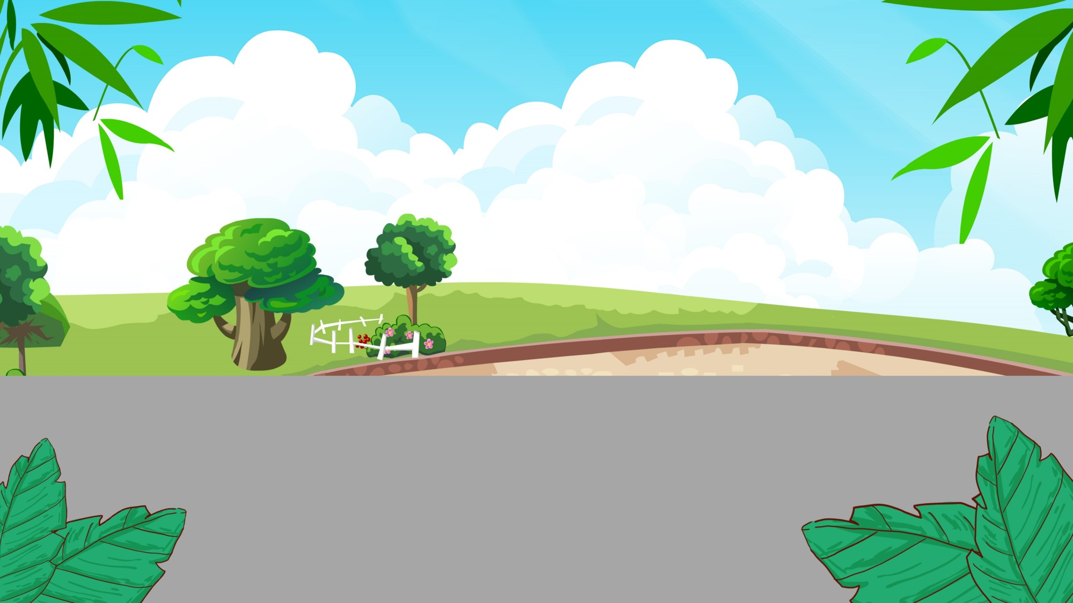
Chọn một nhân vật (trong câu chuyện hoặc bài thơ) đã mang lại cho em nhiều cảm xúc (ví dụ: Ma-ri-a trong Nhà phát minh 6 tuổi, người nhạc sĩ trong Ông Bụt đã đến, người bà trong Quả ngọt cuối mùa, chú gà con trong Bầu trời trong quả trứng,...),
Điều gì ở nhân vật gây ấn tượng với em (ngoại hình, tính cách, suy nghĩ, hành động,...)?
Tình cảm, cảm xúc của em với nhân vật đó như thế nào?

Slide 5



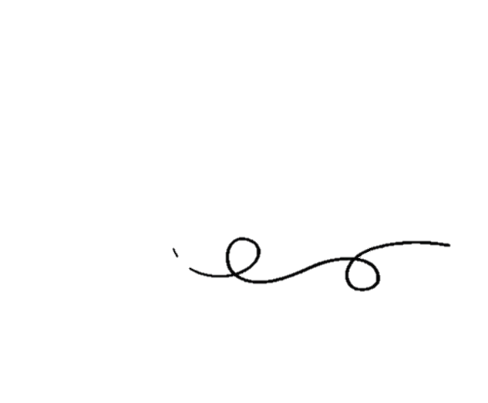

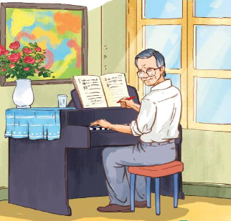
Điều ở nhân vật gây ấn tượng với em: Tính cách ấm áp và nhân hậu và cách hành động mua chậu lan mà không cần ai biết của ông.
Tình cảm, cảm xúc của em đối với nhận vật: Em rất mến mộ và kính trọng ông nhạc sĩ.
Nhân vật người nhạc sĩ trong Ông Bụt đã đến.

Slide 6
2. Tìm ý

Slide 7

Giới thiệu nhân vật (trong câu chuyện hoặc bài thơ mà em đã đọc, đã nghe.
Nêu ý kiến khái quát về nhân vật.
Mở đầu
Nêu những điều em ấn tượng về nhân vật (ví dụ: sự kiên nhẫn, sáng tạo của Ma-ri-a; lòng vị tha, nhân hậu của người nhạc sĩ; đức hi sinh và tình yêu thương con cháu của người bà; vẻ ngây thơ, háo hức trước cuộc sống mới của chú gà con;...).
Nêu cảm xúc của em về nhân vật: thích thú, yêu quý, trân trọng, ngưỡng mộ, cảm phục,
Thể hiện tình cảm đối với nhân vật bằng một số cách: đọc bài thơ, câu chuyện nhiều lần; chia sẻ suy nghĩ, cảm xúc của mình với người thân về nhân vật;...
Triển khai
Đánh giá về nhân vật và khẳng định lại tình cảm, cảm xúc của em với nhân vật đó.
Kết thúc

Slide 8
Mở đầu
Trong các câu chuyện, bài thơ em đã đọc, đã nghe, em thích nhất là nhân vật ông nhạc sĩ trong câu chuyện Ông bụt đã đến. Đó là ông bụt thật sự trong suy nghĩ của em.
Điều ở nhân vật gây ấn tượng với em:
Ông nhạc sĩ là người có tính cách ấm áp, nhân hậu, vị tha và cao thượng.
Khi biết Mai đã làm gãy nhành hoa, ông không trách mắng Mai mà âm thầm lắng nghe nguyện vọng của Mai, mua chậu lan mới thay thế mà không cần ai biết đến.
Em đã đọc lại câu chuyện nhân vật rất nhiều lần và tưởng tượng nếu em gặp ông thì em sẽ rất vui.
Tình cảm, cảm xúc của em đối với nhận vật: Em rất cảm phục và kính trọng ông nhạc sĩ.
Triển khai
Kết thúc
Ông nhạc sĩ như là ông Bụt trong tâm trí của em vậy. Em rất yêu mến ông. Em nhất định sẽ cố gắng học tập thật tốt để có thể gặp được ông Bụt trong tương lai.

Slide 9
3. Góp ý và chỉnh sửa

Slide 10
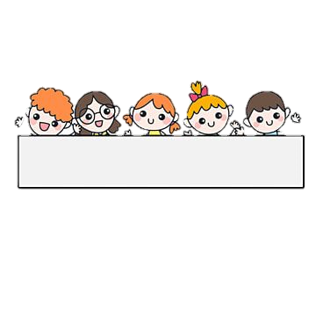

Nhận xét các ý bạn đã tìm:
Đã nêu tên nhân vật, tên câu chuyện hoặc bài thơ.
Thông tin về nhân vật được chọn lọc kĩ, thể hiện đúng đặc điểm của nhân vật trong tác phẩm.
Nêu rõ tình cảm, cảm xúc đối với nhân vật.
Notes:
Thiết kế: Hương Thảo – Zalo 0972115126. Các nick khác đều là giả mạo

Slide 11

Sửa các ý em đã tìm theo góp ý của bạn.

Slide 12


Khi viết đoạn văn nêu tình cảm, cảm xúc về một nhân vật trong văn học cần nói rõ mình thích nhân vật nào, những điều em ấn tượng về nhân vật đó, nêu cảm xúc của mình với nhân vật và thể hiện tình cảm của mình đối với nhân vật mình thích.

Slide 13





